Slide 1
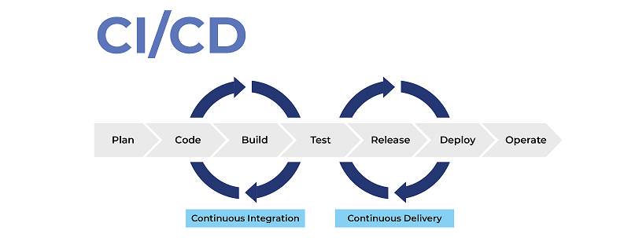
CI-CD
MuammaD rizky_201011400469
07 tple 010

Slide 2
Pengertian CI-CD
CI/CD adalah praktik yang membantu tim pengembangan mengotomatiskan proses pengujian, penggabungan, dan penyebaran perubahan kode secara terus-menerus. Dengan menggunakan CI/CD, tim pengembangan dapat meningkatkan kecepatan, keandalan, dan kualitas pengiriman perangkat lunak mereka.

Slide 3
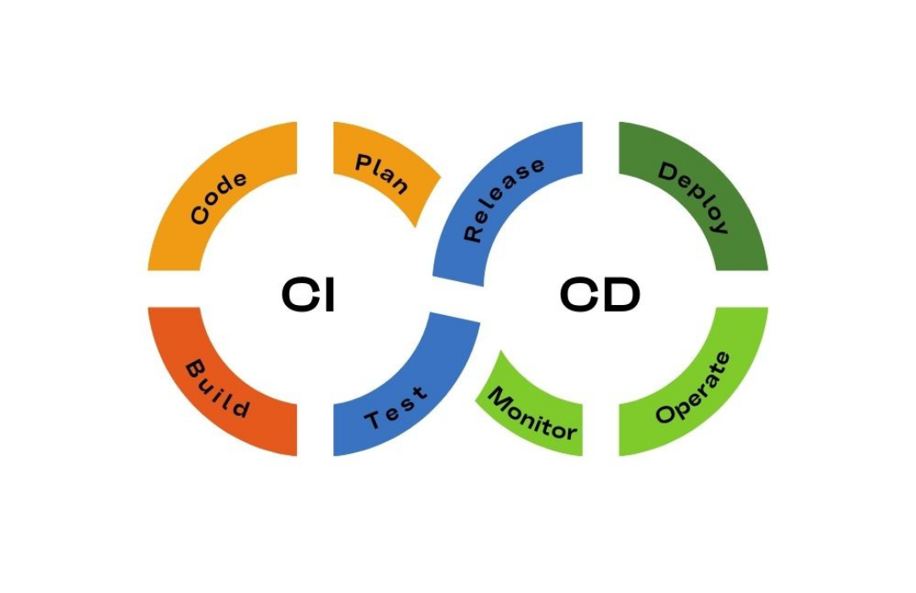
Proses Ci/Cd adalah
Secara umum, proses pengembangan perangkat lunak dengan Ci/Cd melalui 3 tahapan yaitu :
Ci (Continuous Integration),
Cd (Continuous Delivery), dan
Continuous Deployment.

Slide 4
Continuous Integration (CI): Proses ini melibatkan integrasi kode secara otomatis dan terus-menerus ke dalam repository. Setiap kali ada perubahan kode, sistem akan melakukan build dan menjalankan unit test secara otomatis. Jika ada kesalahan, tim pengembangan akan diberi tahu segera.
Continuous Delivery (CD): Proses ini melibatkan otomatisasi proses pengecekan kualitas kode serta deployment kode yang sudah teruji dan terintegrasi ke production. Pada tahap ini kode yang sudah terintegrasi dan sudah dites bisa secara otomatis ter-deploy ke production dari repository tanpa harus melibatkan intervensi manusia.
Continuous Deployment (CD): Proses ini melibatkan otomatisasi proses pengecekan kualitas kode serta deployment kode yang sudah teruji dan terintegrasi ke production. Pada tahap ini kode yang sudah terintegrasi dan sudah dites bisa secara otomatis ter-deploy ke production dari repository tanpa harus melibatkan intervensi manusia.

Slide 5


Tools CI/ CD
1. Shippable
Shippable adalah salah satu tools CD CI terbaik yang dapat digunakan oleh engineer DevOps untuk membuat rilis perangkat lunak yang menjadi lebih sering, bebas dari kesalahan, dan dapat diprediksi.
2. 1itLab CI
GitLab CI tersedia di sejumlah platform, seperti Windows, macOS, dan Linux.

Slide 6

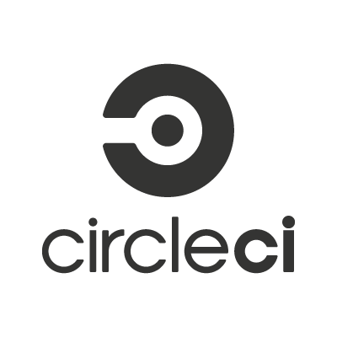
Jenkins merupakan salah satu continuous integration tools. Namun, Jenkins tidak bersifat cloud based (tidak menutup kemungkinan untuk diinstal di cloud server).
CircleCI adalah salah satu continuous integration tools yang bersifat cloud based. Namun tidak menutup kemungkinan CircleCI juga dapat diinstall di private server.

Slide 7
Manfaat Ci/Cd adalah
Waktu yang lebih singkat untuk memasarkan produk baru
Waktu yang lebih singkat untuk memasarkan produk baru
Menghasilkan kualitas yang bagus.

Slide 8
TERIMA KASIH

